Slide 1
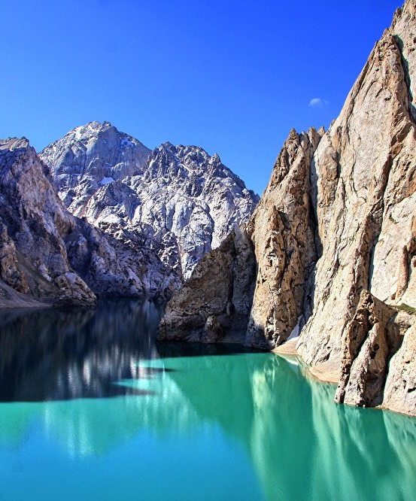
20
22
Фонд поддержки развития туризма
Кыргызстан на пути к туристическому раю

Slide 2
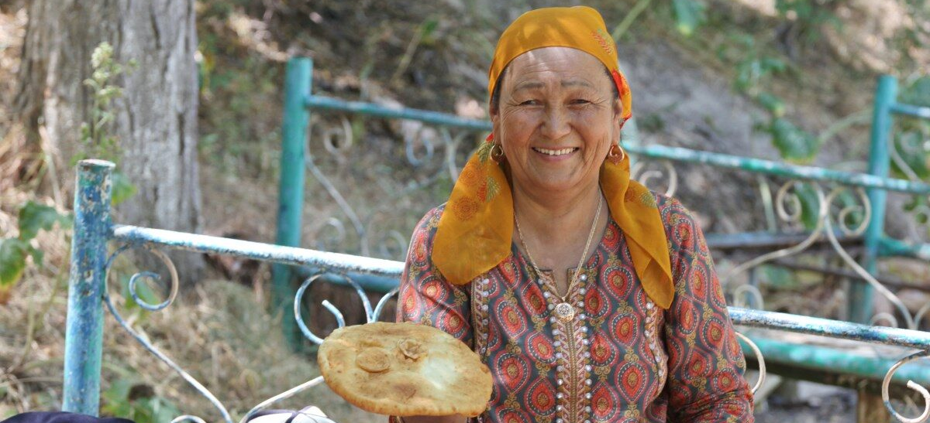
Что мы хотим получить от развития туризма
01
03
02
04
Экономика
Развитие регионов
Создание рабочих мест
Повышение уровня образованности населения
Гордость за свою страну!

Slide 3
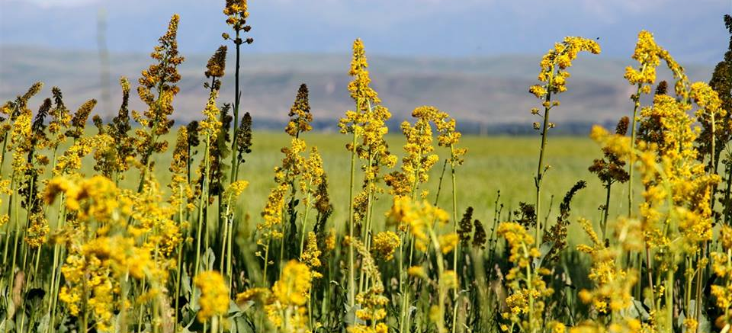
Пути достижения целей
Системно-аналитические проекты
Информационные проекты
Инфраструктурные проекты
Законодательная база

Slide 4
Как реализовать план
01
Развивать круглогодичный туризм
02
Использовать имеющийся
потенциал страны

Slide 5
Санаторно-курортная отрасль
 | Создание сети санаторно-курортных резортов на базе имеющихся госучреждений
 | Разработка Дорожной карты
 | Привлечение инвесторов
01
02
03

Slide 6
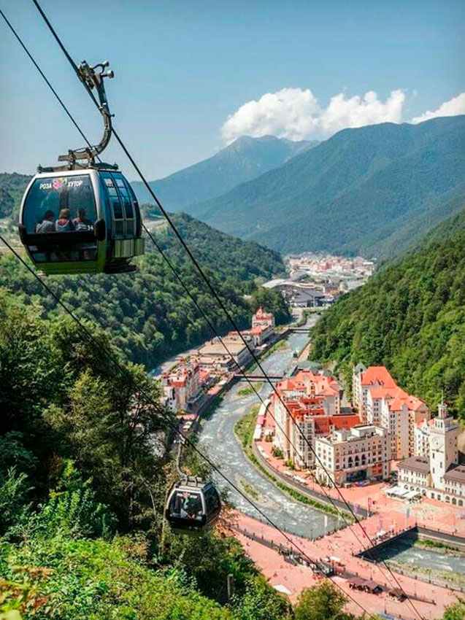
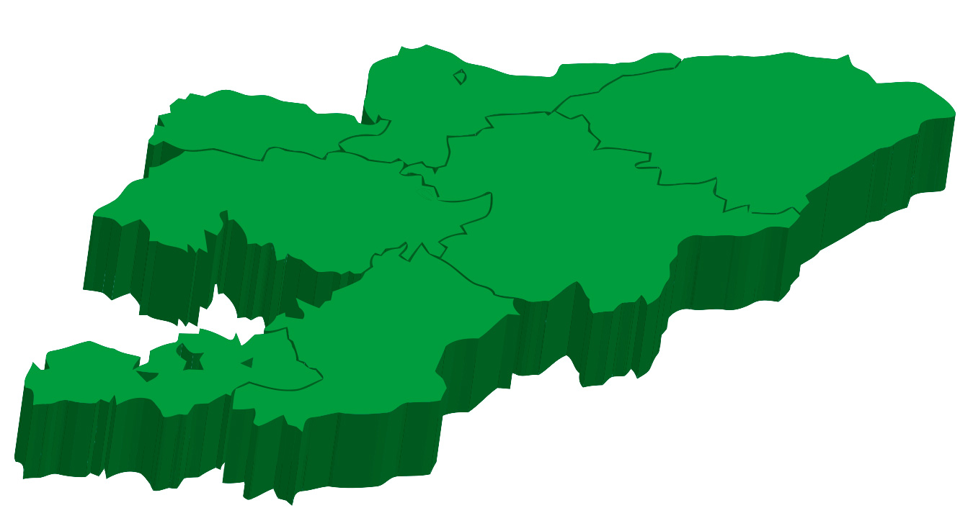
Создание круглогодичных кластеров активного отдыха, включая строительство международных аэропортов
Оруу-Сай
Каракол
Исфана
Сочи,
«Красная Поляна»

Slide 7
Выводы
Привлечение иностранных компаний для создания нужного нам Проекта
Имидж среди иностранных инвесторов

Slide 8
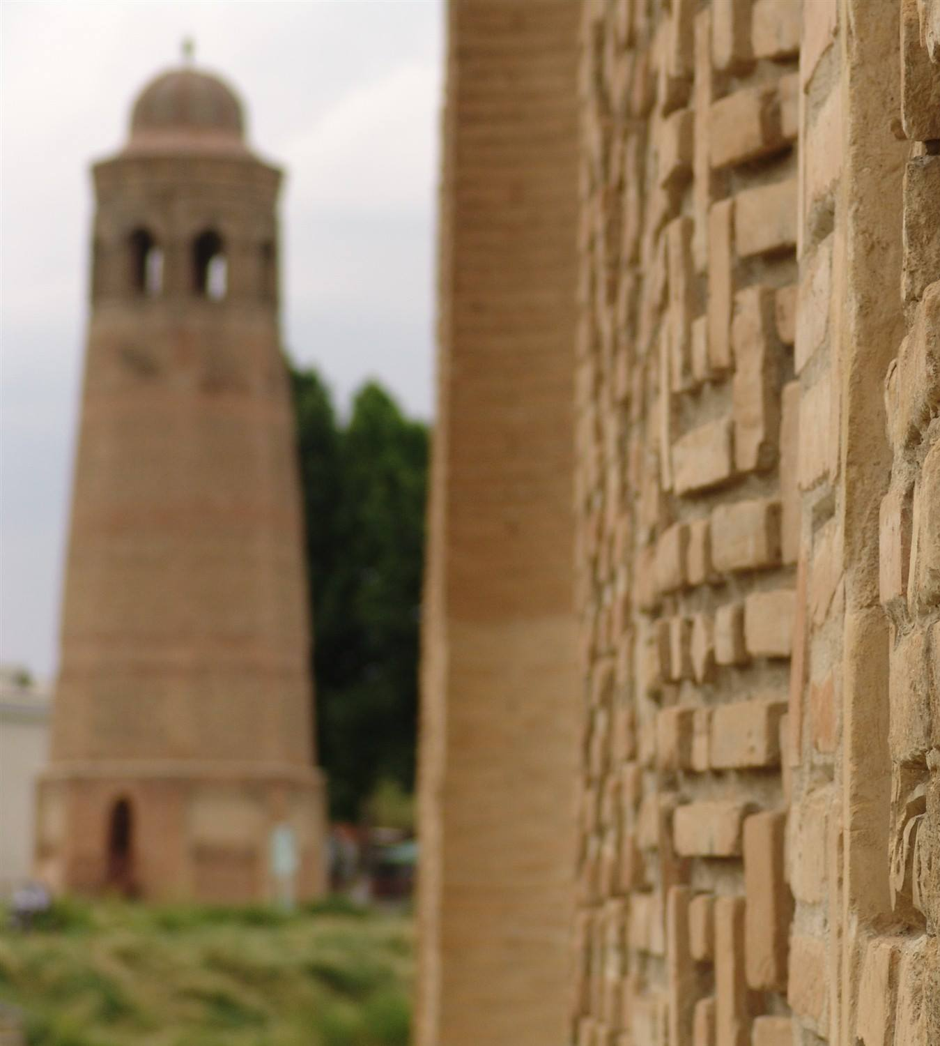
Развитие имеющегося уровня туризма
(активный, культурно-исторический, специализированный)

Slide 9
20
22
Проекты к старту
Rest points
Инвентаризация гособъектов
Шаттл-басы
Экотропы
Вертолет
Глэмпинги
Создание санаторно-курортной сети КР и горнолыжных зон отдыха Оруу-Сай, Исфана, Каракол
Информбаза – сайт, ТИЦ
Мобильное приложение
Маркетинговые мероприятия:
- Инфоматериалы – ролики, буклеты
- Презентации КР за рубежом
- Выставки
- Инфотуры
- Интерактивные карты
Инвентаризация природных, культурно-исторических объектов
Статучет туристов и турсборов
Инфонавигация
Онлайн оформление регистрации иностранных граждан и погранпропусков
Аренда земель под турцели на 49 лет
Налоги
Разработка концепции по развитию туризма

Slide 10
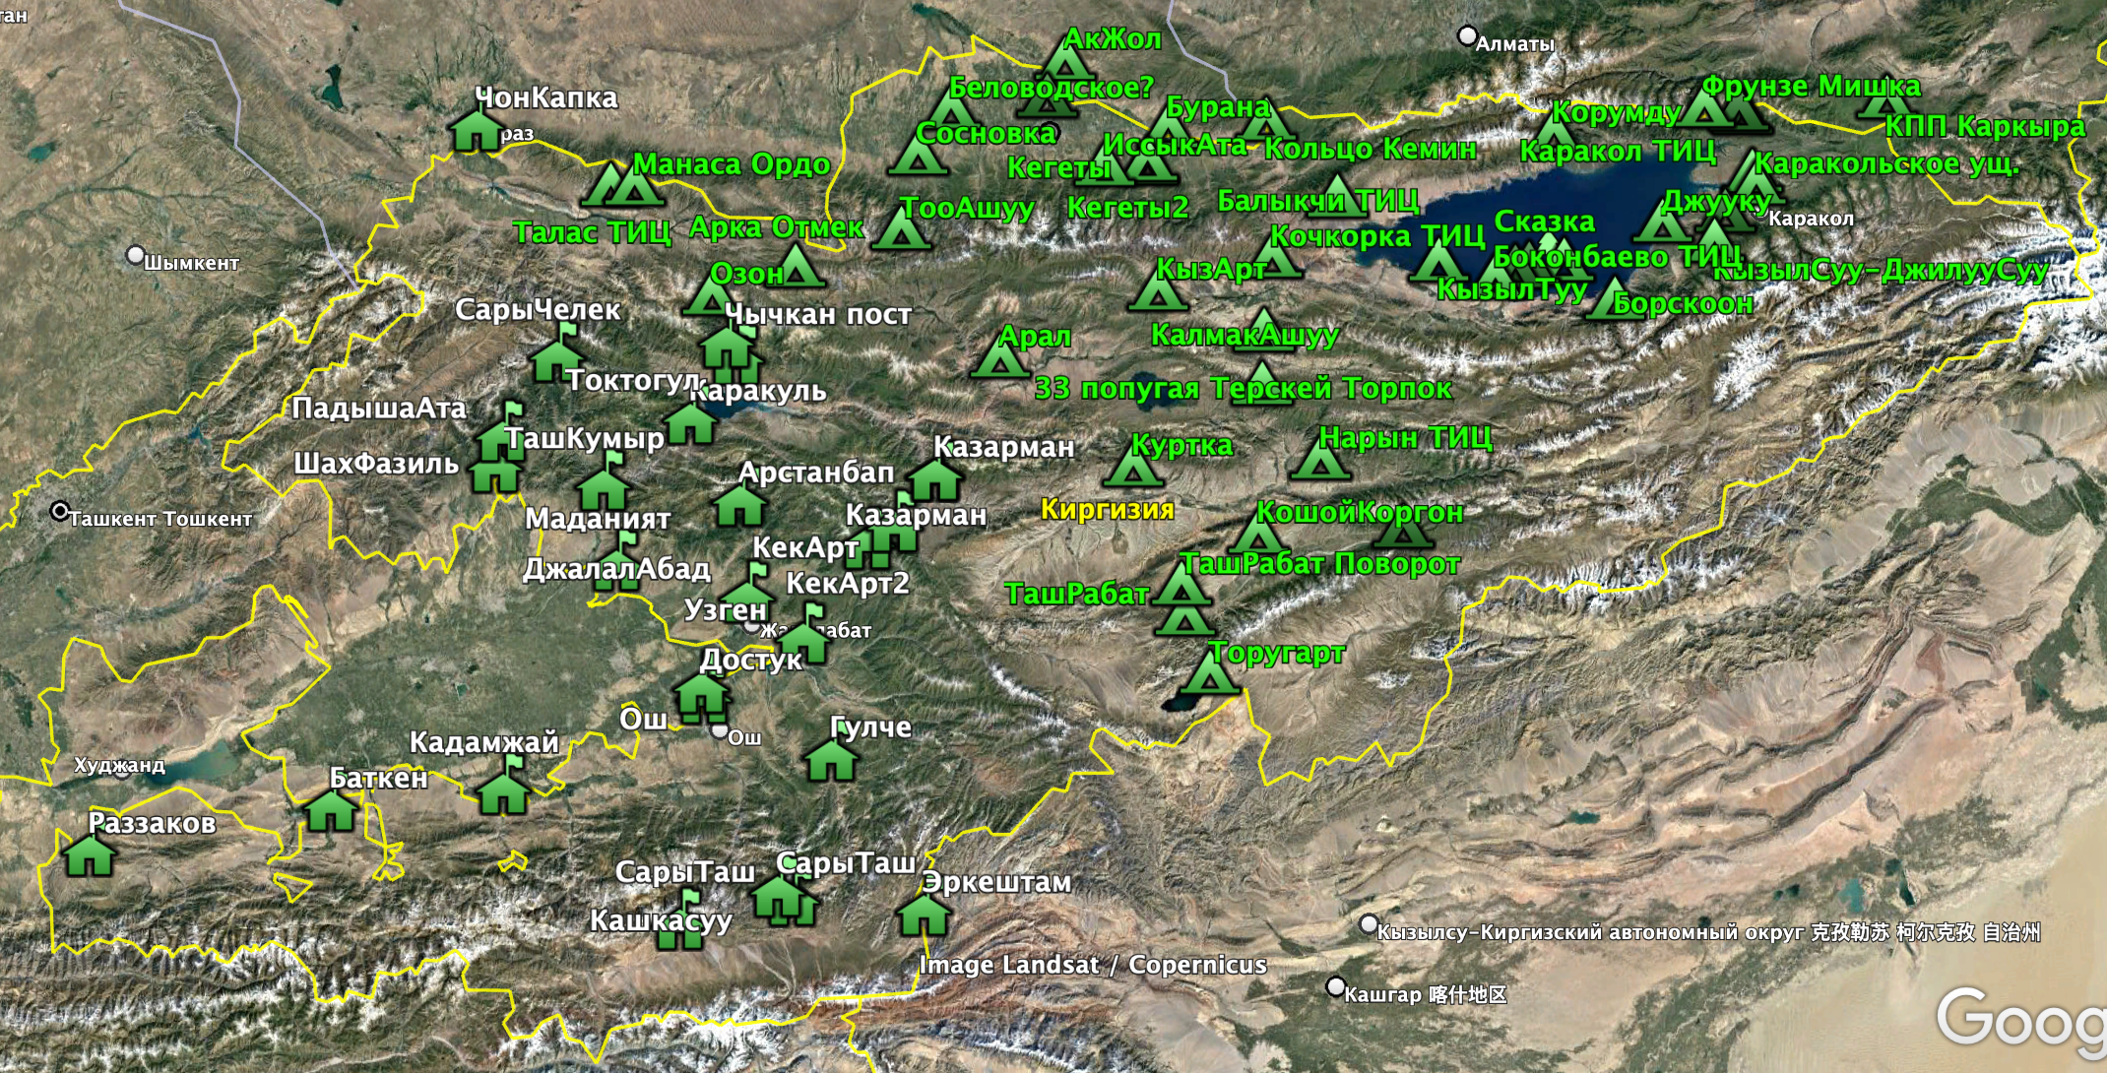
Rest points – 68 объектов по стране

Slide 11
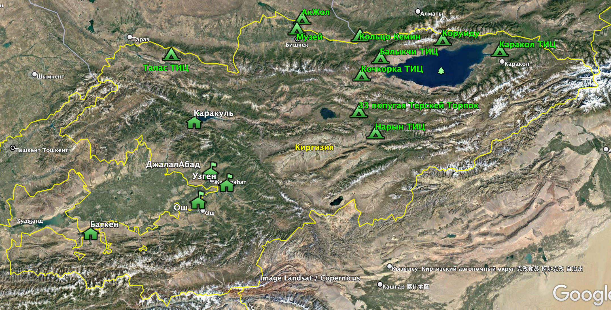
Rest points – 15 объектов в 2022 году
20
22

Slide 12
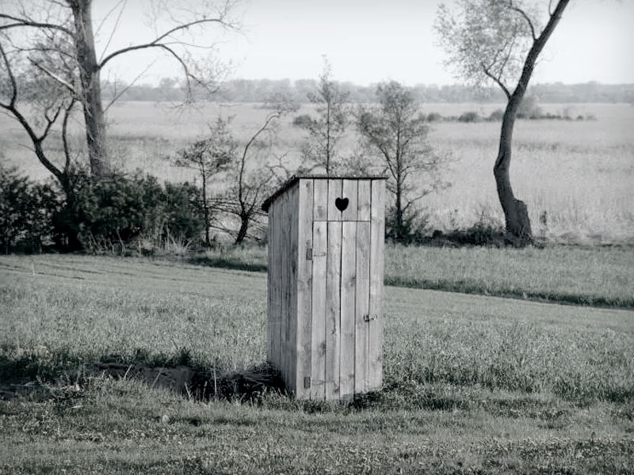
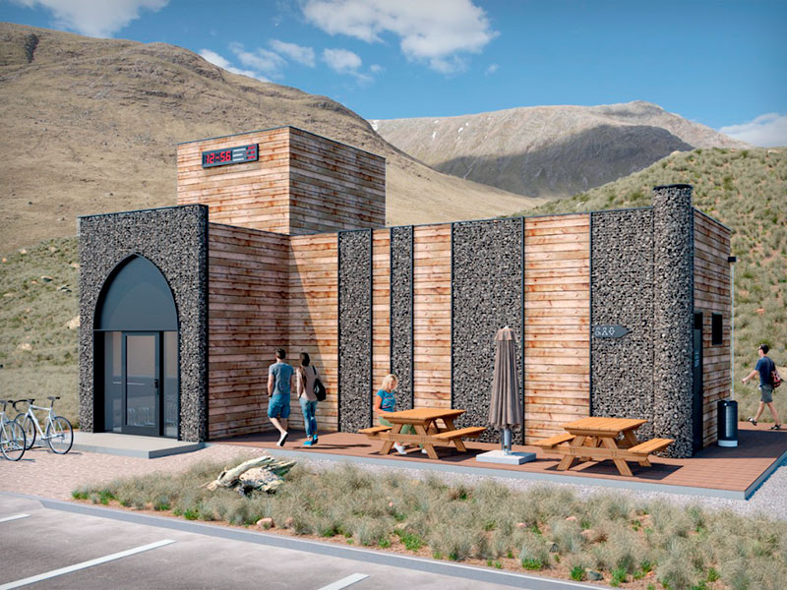
Что есть?
Rest point!

Slide 13
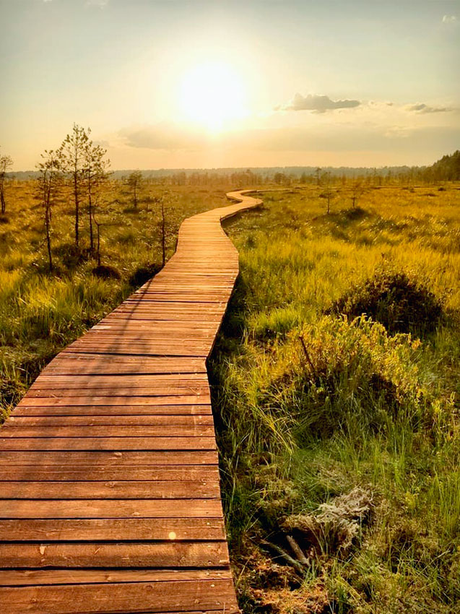
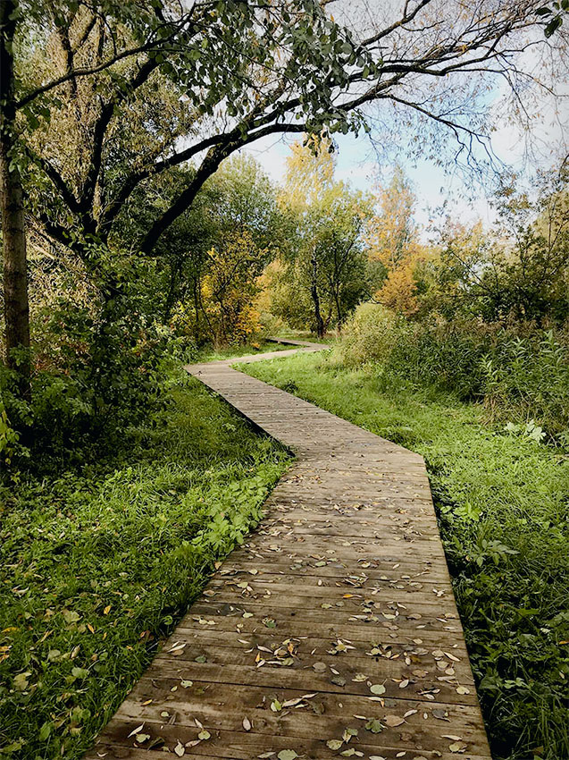
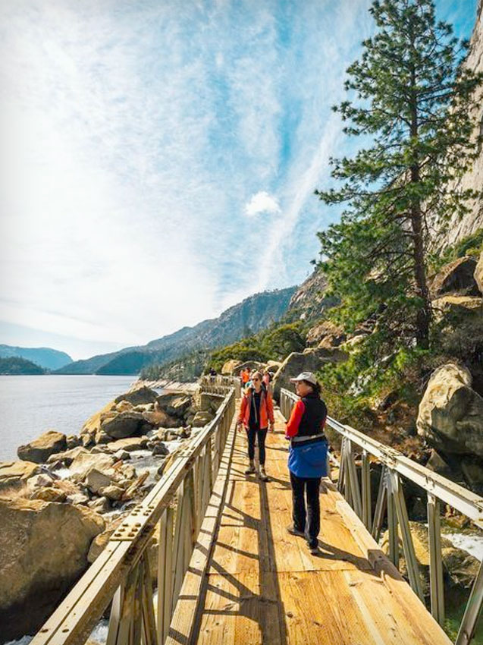
Экотропы
Россия
Беларусь
США

Slide 14
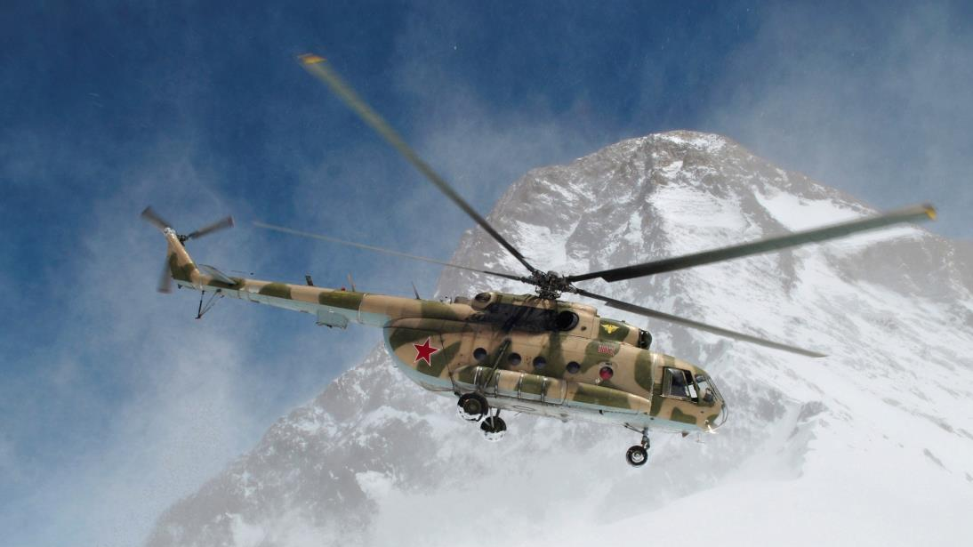
Вертолёт

Slide 15
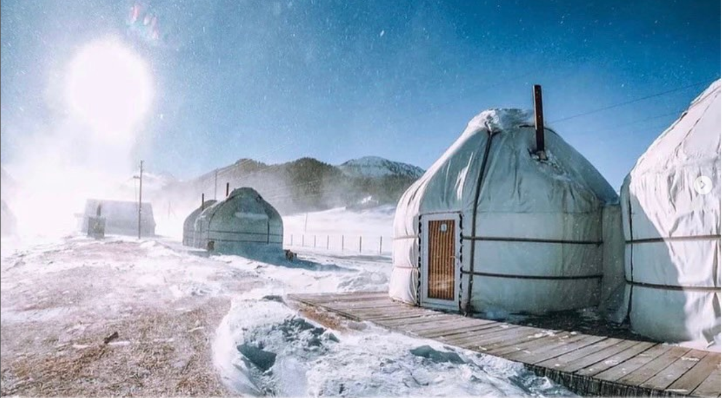
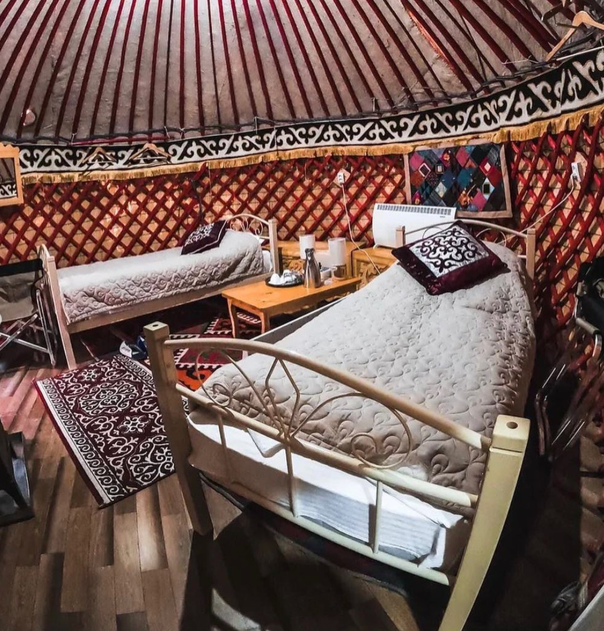
Глэмпинги

Slide 16
Статья расходов | млн сом | ИТОГО
Инфраструктурные проекты
Rest Points | 500
Инвестпроекты по гособъектам | 10
Инвестпроект по зоне отдыха Оруу-Сай | 6,5
Экотропы | 7,5
Инвестпроекты аэропортов | 20
 |  | 544
Информационные
Сайт | 0,4
мобильное приложение | 10,5
Инфонавигация | 1
ТИЦ и Колл центры | 22,5
Продвижение в Соц сетях | 0,27
 |  | 34,67
Маркетинговые
Страновые презентации | 10
Информационное наполнение ЗУ | 10,615
ФАМ трипы | 14
Выставочная деятельность | 49,5
Создание видеоряда | 4,2
 |  | 88,315
Инвентаризация культурно-исторических объектов | 2,5
 |  | 2,5
Вертолет | 365
Инвестпроекты | 120
 |  | 485
Содержание фонда
Аренда | 1,05
Офисное оборудование и мебель | 3
Фонд оплаты труда | 19,5
Соцфонд | 3,361
Командировочные | 10,148
 |  | 37,059
 | 1191,544
20
22

